Slide 1


Slide 2

Mesa 1: Experiencias de Innovación Pedagógica
Relevar prácticas innovadoras que transforman los procesos de enseñanza-aprendizaje desde el protagonismo estudiantil, la creatividad y el bienestar socioemocional.

Slide 3
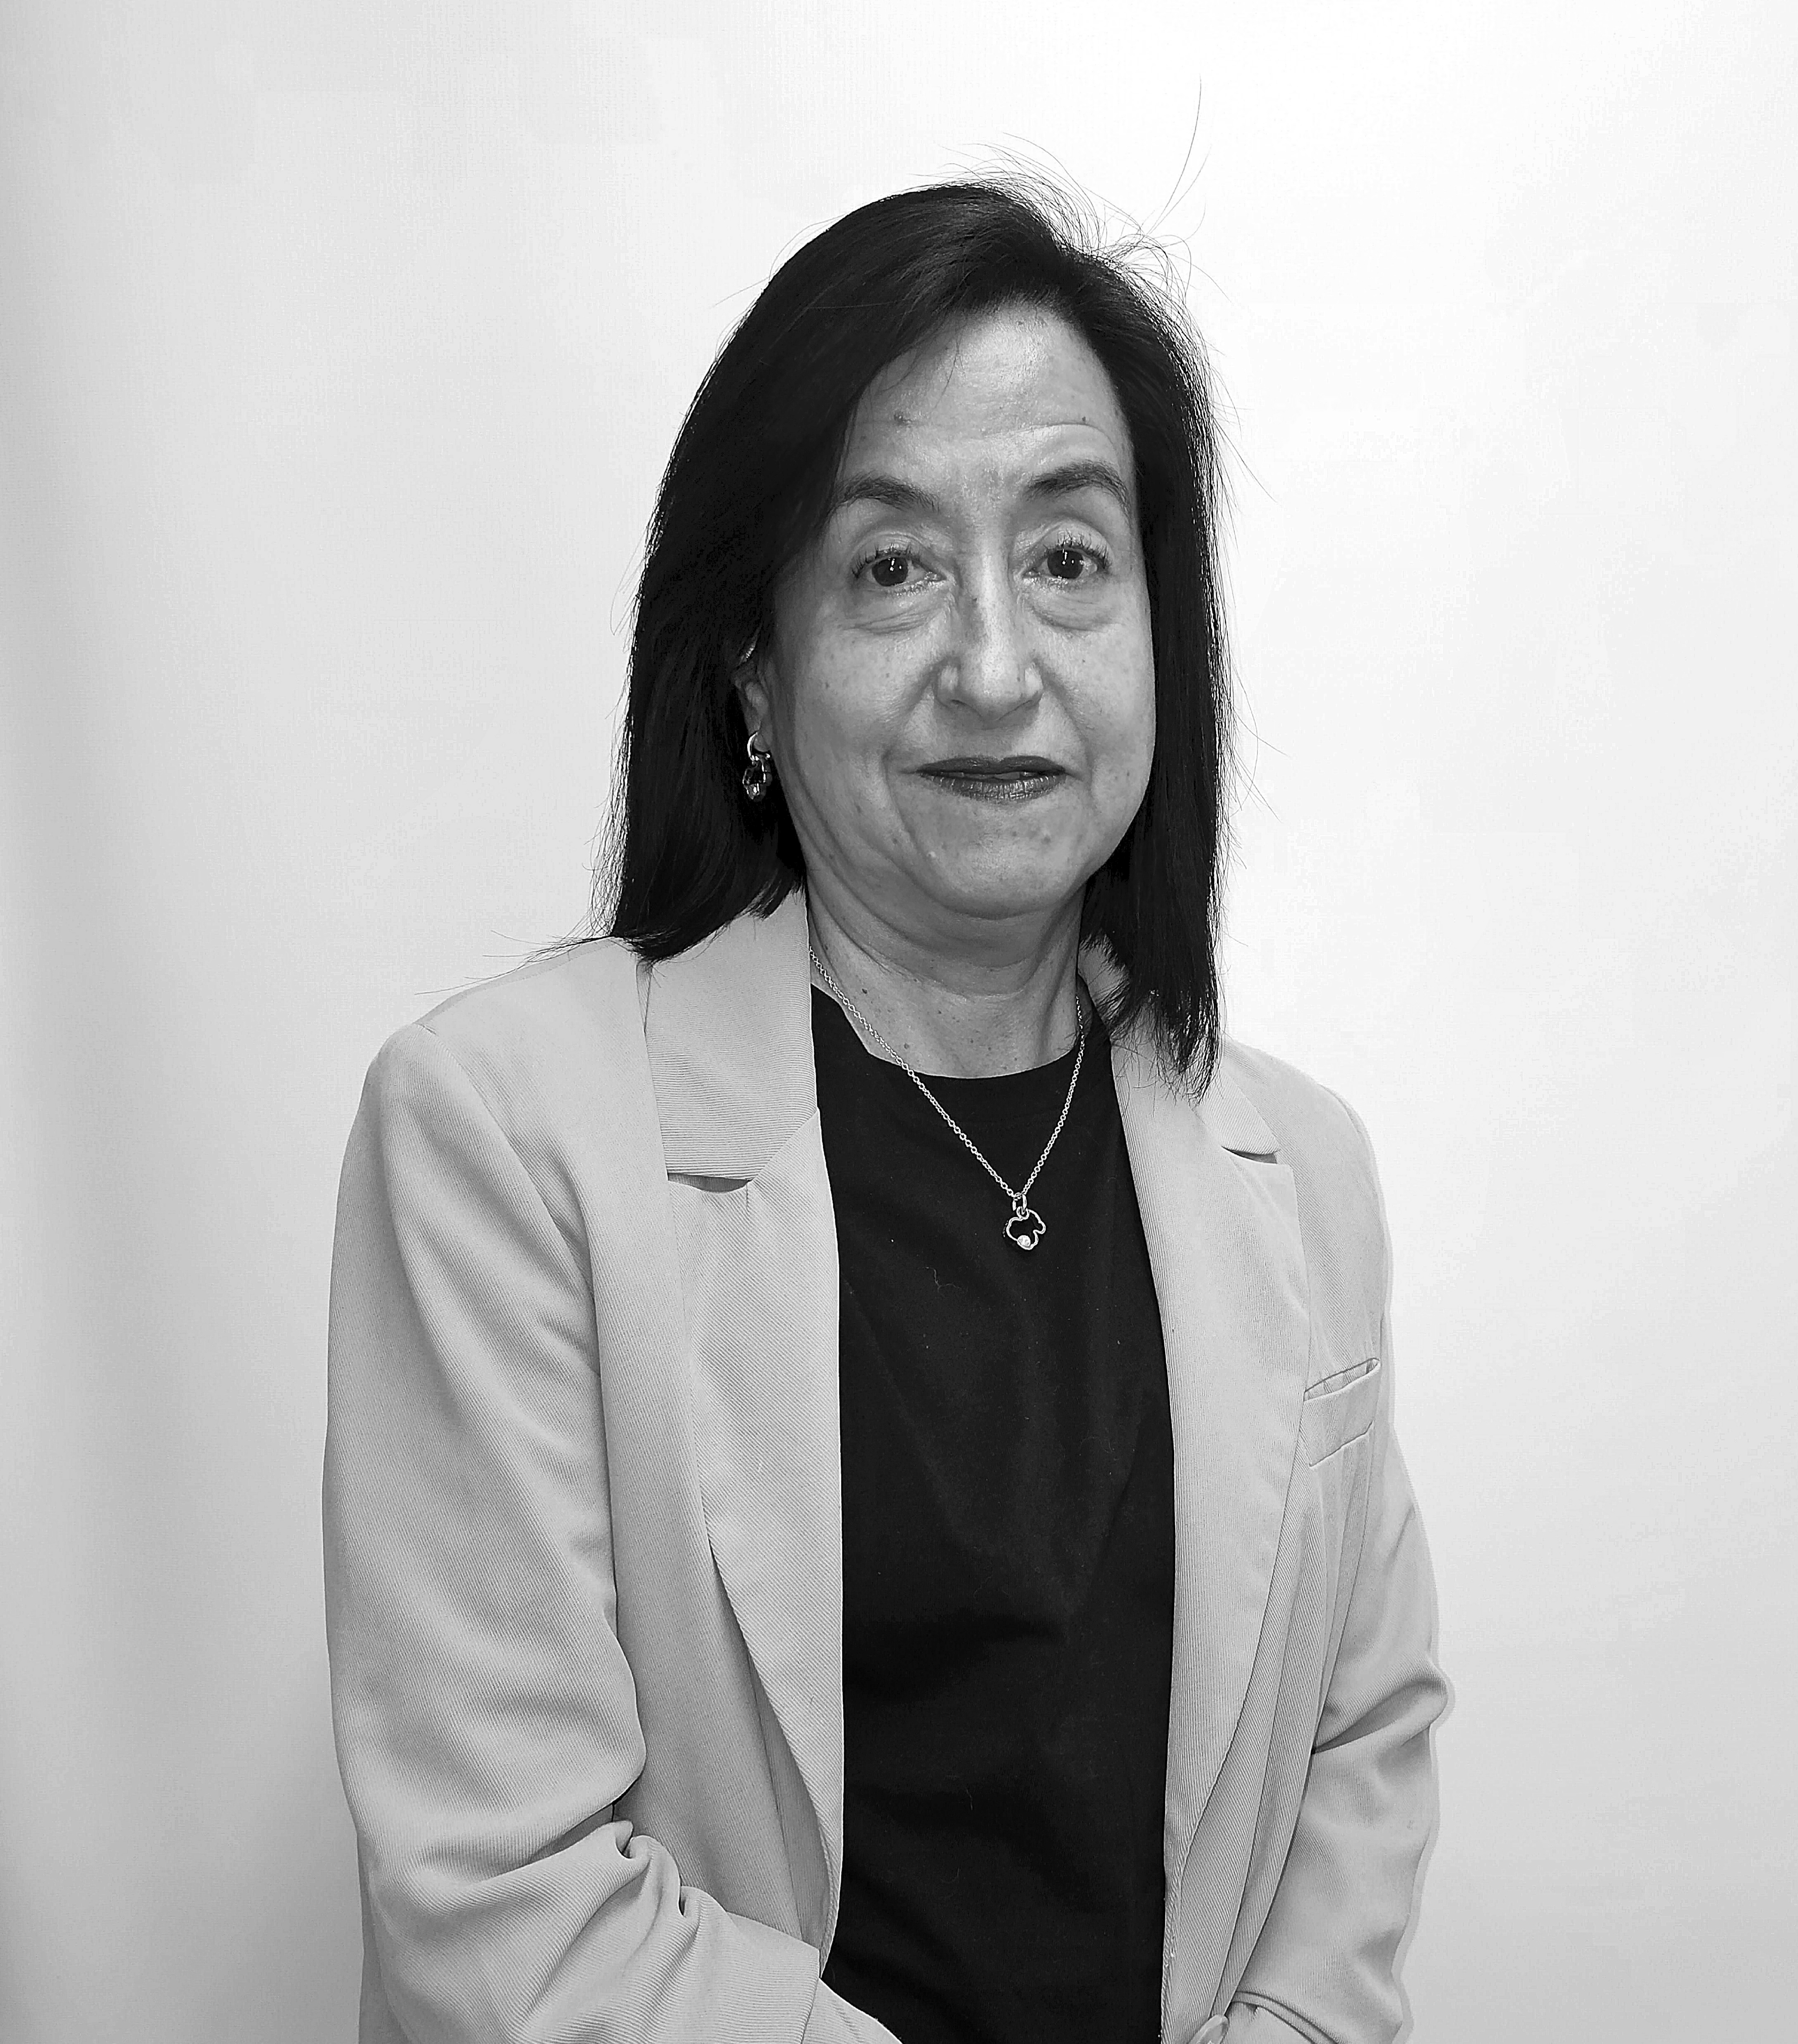
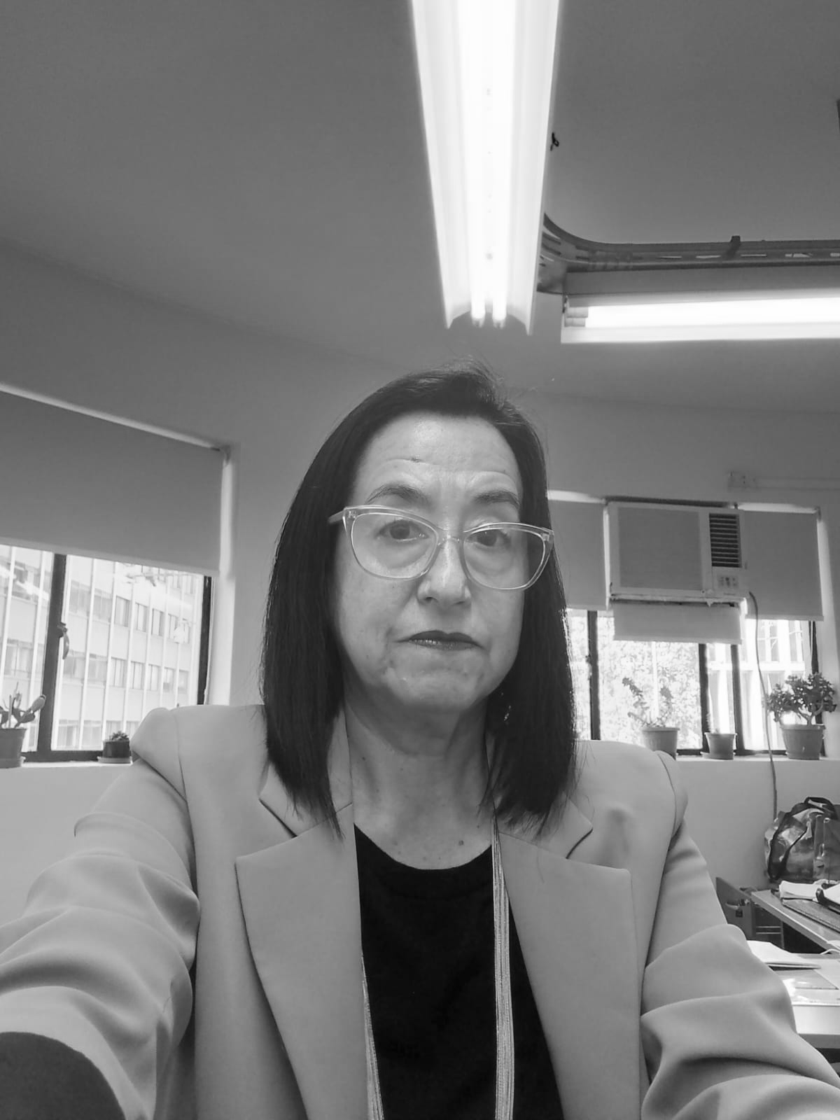
Ana Maria Torres Faundez
Profesora de educación especial especialista en TEA y déficit intelectual, amplia trayectoria en escuelas de la corporación de Peñalolén siendo parte de equipos directivos. Posee experiencias en pasantías al extranjero en educación especial y equipo directivo. Magister en currículum y evaluación de equipos directivos.
Actualmente se desempeña en Departamento de educación Santiago poniente

Slide 4




Experiencias de Innovación Pedagógica
Domingo Santa María González (Renca)
Educación socioemocional: reconocimiento de prácticas de buen trato y estrategias para enfrentar el malestar escolar.
Carlos Condell (Estación Central)
Estudiantes en la tarea: involucramiento activo y autonomía en el aprendizaje.
Escuela Básica Municipal Grenoble (Quinta Normal)
Estaciones de trabajo con rotación en el aula como estrategia de aprendizaje activo.
Liceo Santiago Bueras y Avaria (Maipú)
Rincón bibliocra creativo: escritura artística y literaria para desarrollar la imaginación y la expresión.

Slide 5

Aprendizaje en Acción
Cuéntanos cómo viviste esta instancia, qué aprendizajes te llevas y cómo crees que podrías aplicarlos en tu contexto educativo.

Slide 6


Slide 7



Bitácora Reflexiva ¿Dónde estoy o estamos como institución y hacia dónde quiero/queremos avanzar? Reconociendo mis propias prácticas para proyectar mejoras. | Reflexiones del Panel Te invitamos a compartir tus impresiones sobre las ideas presentadas en el panel, los aprendizajes que te deja y los aspectos que consideras más relevantes para tu práctica profesional. | Evaluación y proyección del Seminario Agradecemos tu participación en este seminario y te invitamos a compartir tu mirada final sobre la experiencia.

Slide 9



